Slide 1

大自然充满了神奇，你们知道吗？大自然也有它自己的文字。今天，让我们跟随前苏联科普作家伊林一道来认识《大自然的文字》，感受大自然的神奇魅力，认识大自然文字的作用，学习做一个懂得大自然语言的人。

Slide 2

走进大自然 欣赏大自然

Slide 3
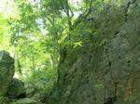
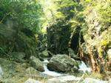
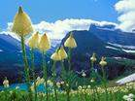
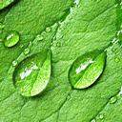
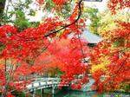
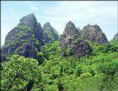

Slide 4

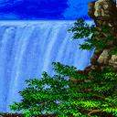

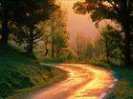
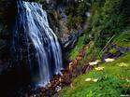
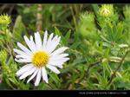

Slide 5
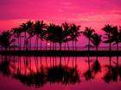
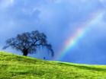
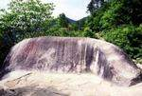
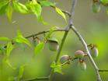
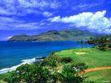
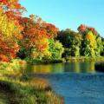

Slide 6


24大自然的文字
Xzyuwen.5d6d.com

Slide 7

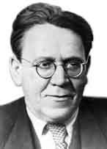
作者简介
伊林（1896－1953）,前苏联科普作家。著有《几点钟》《黑白》《十万个为什么》等几十部科学文艺著作，在普及科学知识方面起了巨大作用。作品知识性强，文笔流畅优美。

Slide 8

伊林小时候的故事——
伊林小时候就对大自然对科学产生了浓厚的兴趣。它有时到乡间去，守在蚂蚁窝旁，观察蚂蚁的生活习性，一呆就是几个小时；父亲工厂制造肥皂的过程使小伊林看得入了迷，它把家里的厨房当成实验工厂，居然成功了；它按照书上的配方制作鞋油，用其把皮鞋擦得铮亮，并高兴得欢呼起来“科学胜利了”。当然他也有失败的时候，但这让他懂得了科学实验要付出艰苦劳动的道理。

Slide 9
自学课文。
要求：
1、读准字音，读通、读顺课文。
2、勾画出不理解的字词，查工具书或联系上下文理解。
3、弄懂为什么用“大自然的文字”作为课文题目。

Slide 10
生字词学习

Slide 11
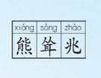

Slide 12
刚才同学们已经预习了课文，通过朗读，你发现哪些词语需要给大家提醒一下？

Slide 13

读准下面加点字的音。
淫雨（ ）
铁砧（ ）
漂砾（ ）
青苔（ ）
yín
zhēn
lì
tái

Slide 14
铁砧 预兆 碎
青苔 茂密
罗盘 小熊星座 耸立
预兆 毁掉 观察

Slide 15
解释下列词语。
淫雨：
铁砧：
漂砾：
青苔：
连绵不断的过量的雨。
捶打钢铁材料时垫在底下的器具。
指冰河经过时，带着来的小石头。
隐花植物的一类，根、茎、叶的区别不明显，常在阴湿的地方生长。

Slide 16
阅读训练

Slide 17
品读课文，思考讨论下列问题：
1、 什么是“大自然的文字”，文章用这个标题有什么好处？
本文将大自然比作书本，而大自然中的各种现象及其蕴涵的一些规律和道理就是这本书中的“文字”。文章用这个标题，是比喻的说法，显得形象生动。

Slide 18
谁能说一说课文向我们介绍了哪些大自然的文字？

Slide 19
第`1自然段：大自然也有自己的文字。
第2自然段：星星写成的天书。
第3自然段：云也是天空这本大书上的文字。 第4自然段：脚下的土地也是一本有趣的书。 第5自然段：石灰石也是大自然的文字。
第6自然段：森林中的花岗石原来是冰块带来的。
第7自然段：要认识大自然的文字，就要到大自然中去观察。

Slide 20
想想怎么分段？思考的依据是什么?
看看文章哪些段落讲“天上”的文字？
哪些段落讲“脚下”的文字？

Slide 21
第一段：1（总）大自然有文字。
第二段：2-6（分）天上的星座、云朵，脚下的石灰石和花岗石中的文字。
第三段：7（总）读懂大自然文字的方法。

Slide 22
从“天上”到“脚下”作者是怎么过渡的呢？ 找出来读一读。

Slide 23
我们脚下的这块土地，在会读它的人看来也是一本有趣的书。

Slide 24
“也”一词过渡巧妙。
同样在第一段中，第二句话中的“也”，也将第一句和第二句紧密的联系起来。 我们写文章，也要注意句与句之间，段与段之间的密切联系，有时候就需一个词，便能画龙点睛。
自由轻声读课文1、4自然段，体会作者在这方面的本领。

Slide 25
分形式读课文
第1自然段，齐读。
第2、3、5、6自然段每小组读一段。
第4自然段，教师读。
第7自然段，齐读。

Slide 26
1我们初读了课文( )，知道______,还知道________.
2（ ）也有自己的文字。（ ）就是一个字，（ ）也是一个字。课文中写了（ ）、（ ）、（ ）、（ ）中的文字。

Slide 27
24 大自然的文字
1、我们认识了文字，就可以读很厚的书，就可以了解世界上的事情了。大自然也有自己的文字。天上的每一颗星就是一个字，脚下的每一料小石子也是一个字。

Slide 28
：认识了大自然中的文字，我们可以从中获得怎样的信息？又该怎样才能学会认识大自然的文字呢？相信随着今天的学习，你会有更多的收获和感受.

Slide 29
自读第二自然段，边读边想：由星星写成的天书，让我们获得了什么信息。找到相应的句子后，试着用简洁的语言归纳。

Slide 30
2、 古代，当水手们需要在海上寻找道路和时候，他们就去看星星写成的天书。即使他们没有罗盘，也照样不会迷失方向。他们朝天望望，在许多由星星组成的星座当中，会找到小熊星座，在小熊星座当中会找到北极星，有北极星的那边就是北方。

Slide 31
我们来看星星写成的天书

Slide 32
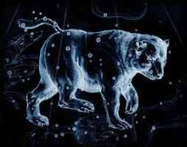
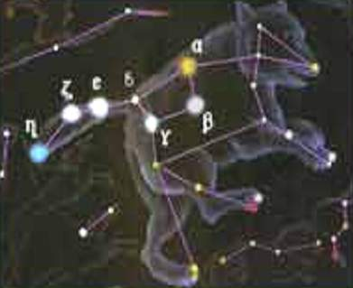
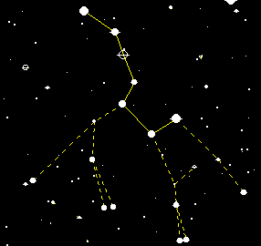

小熊星座

Slide 33
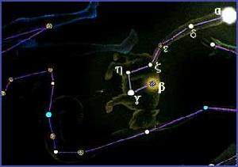
大自然的文字
伊林
图为可帮助判断方位的大熊星座

Slide 34
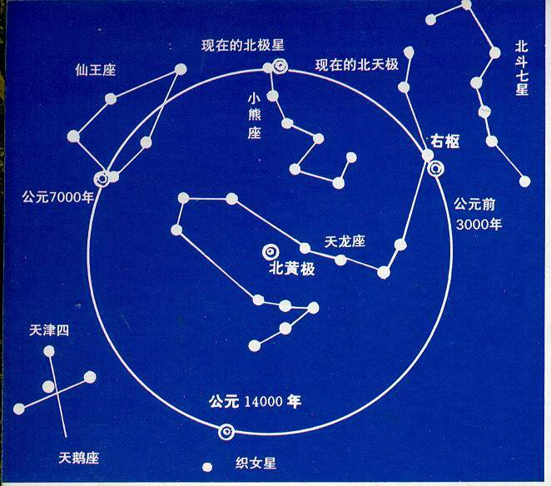

Slide 35
星星写成的天书告诉你们什么呀？读句子，交流。

Slide 36

古代，当水手们需要在海上寻找道路的时候，他们就去看星星写成的天书。即使他们没有罗盘，也照样不会迷失方向。他们朝天望望，在许多由星星组成的星座当中，会找到小熊星座，在小熊星座当中会找到北极星，有北极星的那边就是北方。

Slide 37
大自然是一本书， 是大自然的文字，它写在 ，告诉我们 。

Slide 38
大自然是一本书， 北极星 是大自然的文字，它写在 天空 ，告诉我们 哪边是北方 。

Slide 39
同学们，星星写成的天书，可以帮助我们干什么？你觉得这本天书怎么样？请读出来。
填写表格：
大自然的文字 | 信息

Slide 40
同学们，星星写成的天书，可以帮助我们干什么？你觉得这本天书怎么样？请读出来。
填写表格：
大自然的文字 | 信息
北极星 | 辨别方向

Slide 41
你看那（ ）
这就是大自然的文字
有（ ）的地方，就是北方
我们不会迷失方向.

Slide 42
你看那天上的星星
这就是大自然的文字
有北极星的地方就是北方
我们不会迷失方向

Slide 43
、小结学习第二自然段的方法： 读、思、归纳、读。

Slide 44
请你采用学习第二段的方法，自己学习第3、5、6自然段。
大自然的文字 | 信息

Slide 45
请你采用学习第二段的方法，自己学习第3、5、6自然段。
大自然的文字 | 信息
砧状云 | 雷雨的预兆。
石灰石 | 这里曾是大海。
花岗石 | 是冰搬来的。这里的森林是后有的。

Slide 46
3、 云，也是天空这本大书上的文字。炎热的夏季，远远耸立着一座白色的云山，从这座云山向左右伸出两个尖头，山变得就像铁匠的铁砧了。飞行员知道，砧状云是雷雨的预兆，应该离它远些才好。如果在它里面飞行，它会把飞机毁掉。

Slide 47
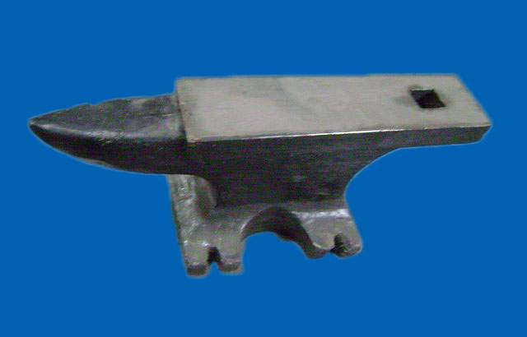

Slide 48
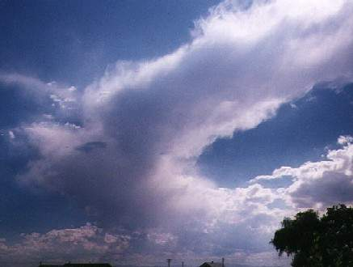
雷雨的预兆——砧状云

Slide 49
大自然是一本书， 也是大自然的文字，它写在 ，告诉我们 。

Slide 50
大自然是一本书， 砧状云 是大自然的文字，它写在 天上 ，告诉我们 马上就要下雷雨了 。

Slide 51
云是天气的招牌：
云往东，一场空，云往西，水凄凄；云往南，雨成潭，云往北，好晒谷。
乌云块块叠，雷雨眼面前。
火烧乌云盖，有雨来得快。
朝霞不出门，晚霞行千里。
日出胭脂红，无雨也有风。
太阳正午现一现，以后三天不见面。

Slide 52
4、 我们脚下的这块土地，在会读它的人看来，也是一本有趣的书。
5、 建筑工地上挖出了一块灰色的石头，你只知道这不过是一块普通的石头，可在懂得大自然文字的人看来，它并不普通。它是石灰石，是由碎贝壳造成的。大家都知道贝类是海洋里的居民，可见在远古时代，现在是城市的这块地方曾经是一片汪洋。

Slide 53
你看那地上（ ）
这就是大自然的文字
它是（ ）
有它的地方曾经是一片汪洋

Slide 54
你看那地上灰色的石头
这就是大自然的文字
它是石灰石
有它的地方曾经是一片汪洋

Slide 55
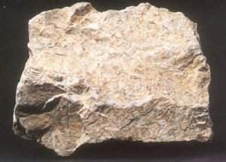
由海洋生物变化而成的石灰石

Slide 56
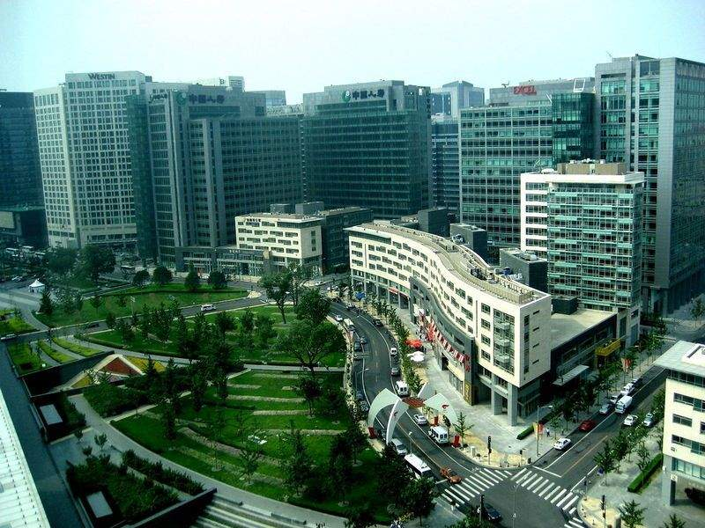
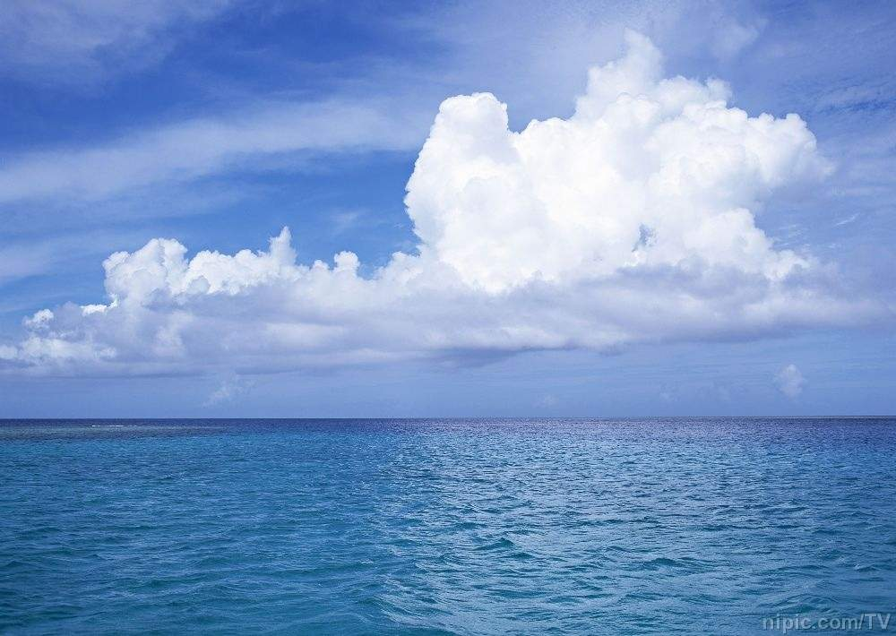
大自然是一本书， 石灰石 是大自然的文字，它写在 地上 告诉我们 现在是城市的这块地方曾经是一片汪洋 。

Slide 57
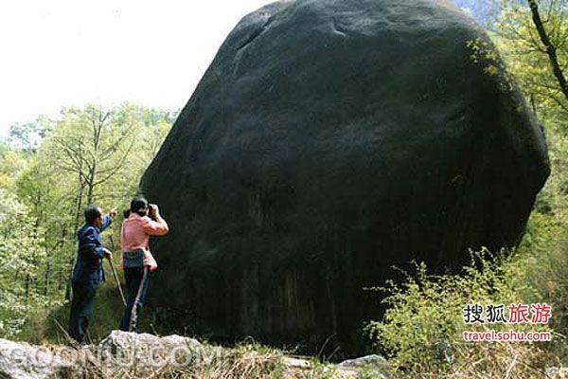

Slide 58
想象一下，曾经的沧海会是什么样，现在的城市呢？真是沧海桑田啊！
可见，看起来普通的石灰石，在懂的它的人看来，可以反映出（ ）

Slide 59
想象一下，曾经的沧海会是什么样，现在的城市呢？
可见，看起来普通的石灰石，在懂的它的人看来，可以反映出（地质的变化）

Slide 60
同样是石头，这块花岗石又是怎么来的？找出句子中的动词。

Slide 61
6、 在森林里行走，有时会忽然看到树林当中立着一块很大的花岗石，上面披着青苔，就像披着毛皮一般。它是怎么到这儿来的呢？谁有这么在的力气把它搬到森林里来的呢？而且，它又是怎样穿过茂密树林的呢？认识大自然文字的人，立即会说，它不是人搬来的，而是冰搬来的。那些冰块从寒冷的北方“爬”过来，沿路把大大小小的石块带着一起走。这是好久好久以前的事了，当时这儿根本就没有森林。周围的森林是后来才长起来的。

Slide 62
同样是石头，这块花岗石又是怎么来的？找出句子中的动词。
（搬、爬、带、走）

Slide 63
你看那（ ）
这就是大自然的文字
它是冰搬来的
周围的森林是后来才有的

Slide 64
你看那森林里的花岗石
这就是大自然的文字
它是冰搬来的
周围的森林是后来才有的

Slide 65
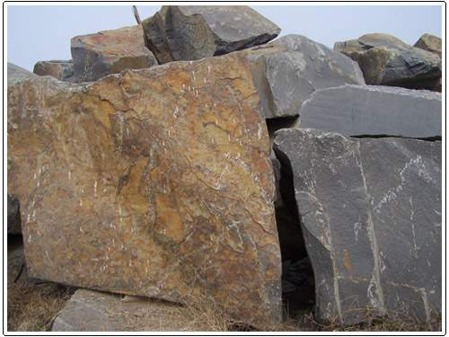

Slide 66
材料：
冰川是由积雪融成的、能自行运动的巨大冰体。冰川在运动过程中把它携带的碎屑物转移到他处。冰川搬运的物质称为冰运物。冰川搬运能力很大，可将直径10～20米以上的巨大岩块搬走，重量可达万吨以上。

Slide 67
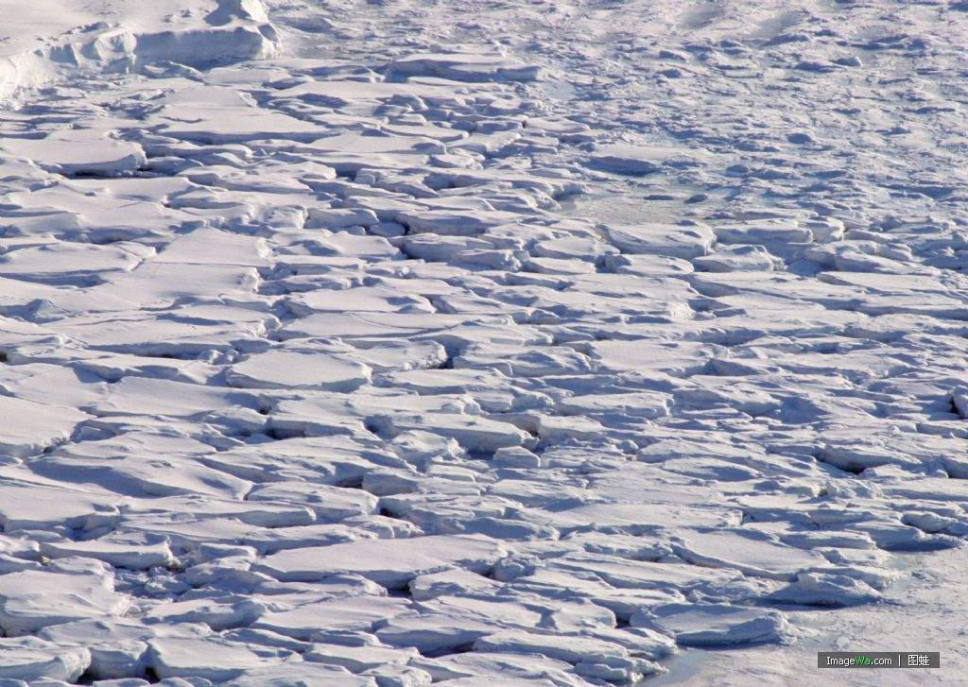

Slide 68
冰块是一下子把花岗石搬来的吗？你从哪个字体会出来的？

Slide 69
冰块是一下子把花岗石搬来的吗？你从哪个字体会出来的？（爬）

Slide 70
一个“爬”字，写出速度之慢，可以看出（地质的变迁）

Slide 71
这两种文字，向我们介绍了大地的变和迁。让我们齐读4、5、6自然段。

Slide 72
同样是介绍地上的石头，作者的叙述重点却不一样。
第五节，强调人们认识大自然的文字，可以了解地质变化中的“变”——海洋变陆地（城市）；
第六节，着重告诉我们地质变化中的“迁”——远古时代，从寒冷的冰川变迁而来。

Slide 73
要想了解更多的大自然的文字我们有哪些途径呢？
自读第七小节。

Slide 74
7、 要学会认识大自然的文字，从小就应当到树林里或者田野上走走，注意观察。假如有什么不明白的地方，应再到书里去寻找，看那里有没有解释。你还应该去请教有学问的人：这是什么石头？这是什么树？总是坐在家里的人，永远不会懂得大自然的文字。

Slide 75
小结：走进自然、走进书本、善于请教。
齐读课文最后一段。

Slide 76
教师小结：
大自然这本书可分为两个分册。这两本分册，一本叫神奇的天书；一本叫有趣的地书。）
作者把大自然中的万事万物比作文字，然后分天空和大地，列举我们周围的自然现象加以说明，读来趣味盎然。

Slide 77

作者举出了那些大自然的文字？主要采用了什么说明方法？
北极星
指引水手航行
大自然的文字
天空
砧状云
飞行员判定天气
石灰石
可以知道地壳变迁
大地
花岗石
认识冰块的漂移
主要说明方法是：分类别、举例子、打比方

Slide 78
怎样才能认识“大自然的文字”？谈谈你的理解。
接近、观察大自然
认识
大自然的文字方法
到书里去寻找解释
（查资料、读科普作品）
经常去请教有学识的人
识别大自然文字有什么好处？
识别了这些文字，可以考证出很多未知的东西，可以避免迷失方向，可以掌握季节的更替，及时进行农事活动，避免飞机事故的发生等，丰富我们的知识。

Slide 79
谈一谈学了这篇课文，你有什么收获？

Slide 80
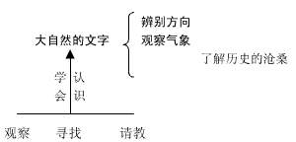

Slide 81
巩固练习

Slide 82
考考你：
1 蚂蚁搬家，蜻蜓低飞，鱼儿都露出水面，看得懂大自然文字的人都知道 。
2 如果突然之间鸡飞狗跳，能读得懂大自然文字的人都知道 。
3 锯开大树，你就能发现树的断面部分有一圈圈的纹路，这就是年轮。年轮也是大自然的文字，它告诉我们 。
4 喜马拉雅山发现了鱼、海藻、海螺的化石，可推断出 。

Slide 83
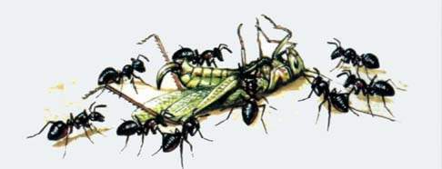
团结、合作

Slide 84
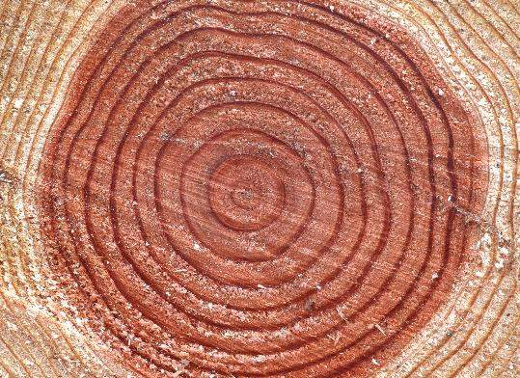
一圈就是一岁

Slide 85
写作特点
浅显平实 生动有趣
1.语言生动浅显，明白如话
2.比喻、拟人修辞方法的运用
3.说明与记叙、描写、抒情相结合
4.多种说明方法的运用

Slide 86

读写结合：
请从自己搜集到的资料中选择一种大自然的文字，仿照课文2—6小节，写一段话，不少于70字。

Slide 87
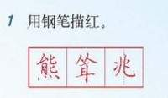
课后题答案

Slide 88
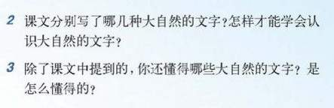
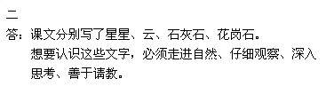
三 答：我还知道：雨中闻蝉叫，预告晴天到。 早蚯闻蝉叫，晚蚯迎雨场。 麻雀囤食要落雪。 蚂蚁垒窝要落雨。 我是通过仔细观察而知道的。

Slide 89
2、除课文中提到的，你还懂得哪些大自然的文字？是怎么懂得的。
答：根据树叶的疏密判断南北，根据年轮的疏密判断南北，根据鱼鳞判断鱼的年龄，海水冒泡，发出咝咝声，像煎锅一样，是海啸的预兆。
我是通过仔细观察懂得的。

Slide 90
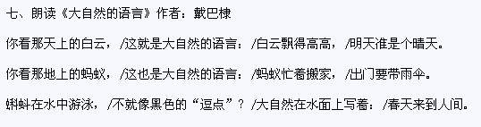

Slide 91
补充习题答案
二.读课文,照样子填空.
砧状云 雷雨的预兆
石灰石 这里曾是大海。
花岗石 是冰搬来的。
这里的森林是后有的。

Slide 92
补充习题答案
三.阅读课文片段,完成练习.
1.画第一句
2.像铁匠的铁砧
告诉人们要下雷雨了
3.云下山，地不干。
云绞云，雨淋淋。

Slide 93
补充习题答案
四.仿写句子
我们头上的天空，在会读它的人看来也是一本很有趣的书。
五.读一读,写一写.
你看那燕子南飞,这也是大自然的语言,它告诉我们冬天快来了,
六.启示.
我们应该主动探索自然,获取大自然的知识.

